Slide 1

XÂY DỰNG MÔ HÌNH DỰ ĐOÁN KHẢ NĂNG VỠ NỢ TỪ DỮ LIỆU TÍN DỤNG

Slide 2





Giới thiệu
Loan
Application
Cho vay là hoạt động kinh doanh cơ bản của ngân hàng, với nguồn lợi nhuận chính đến từ lãi suất tích lũy trên các khoản vay. Trước khi cấp khoản vay, các tổ chức tài chính tiến hành quá trình xác minh và thẩm định kỹ lưỡng. Mặc dù vậy, vẫn còn sự không chắc chắn về việc liệu người nộp đơn có khả năng trả nợ mà không gặp khó khăn hay không. Trong trường hợp này, Em đã xây dựng một mô hình dự đoán nhằm xác định liệu người nộp đơn có khả năng trả nợ cho công ty cho vay hay không.
Document
Submission
Document
Verification
Loan
Approval

Slide 3
Problem
Hiện tại, quy trình thẩm định khoản vay của các công ty này dựa trên nhiều yếu tố như tuổi tác, quyền sở hữu nhà, kinh nghiệm làm việc, mục đích vay, thu nhập, số tiền vay và lịch sử tín dụng. Tuy nhiên, quá trình này vẫn còn mang tính thủ công và tốn thời gian, dẫn đến hiệu quả chưa cao và khả năng xảy ra sai sót. Hơn nữa, với sự gia tăng nhanh chóng của số lượng đơn xin vay, các công ty cho vay cần một giải pháp tự động và chính xác hơn để đánh giá rủi ro tín dụng và đưa ra quyết định cho vay.
Vấn đề đặt ra là làm thế nào để xây dựng một mô hình dự đoán hiệu quả, có khả năng tự động hóa quá trình đánh giá điều kiện vay và xác định chính xác các phân khúc khách hàng đủ điều kiện cho các khoản vay. Mô hình này cần phải có khả năng xử lý lượng lớn dữ liệu, tích hợp nhiều yếu tố đánh giá, và đưa ra dự đoán chính xác về khả năng trả nợ của người vay.

Slide 4











Quy trình thực hiện
Data Cleaning
Data Visualization
Data Preprocessing
Dataset
Best Model
Training
Data
Test
Data
Streamlit App
Predicting
Test Data
Hyperparameter Tuning
Model Training

Slide 5
Thông tin của các đặc trưng
Điều kiện vay được định nghĩa là một tập hợp các tiêu chí mà dựa vào đó một tổ chức tài chính đánh giá để quyết định tính đủ điều kiện của khách hàng cho một khoản vay cụ thể.
Criteria
Person Employment
Length
Loan Percent Income
Loan Interest Rate
Person Home Ownership
CB Person Default on File
CB Person Credit History Length
Person Income
Loan Intent
Person Age
Loan Amount
Loan Grade

Slide 6
Thông tin của các đặc trưng
person_age | Tuổi của người đăng ký vay
person_income | Thu nhập hàng năm của cá nhân
person_emp_length | Thời gian làm việc của cá nhân tính bằng năm
loan_amnt | Số tiền vay mà cá nhân yêu cầu
loan_int_rate | Lãi suất liên quan đến khoản vay
loan_status | 0: không vỡ nợ, 1: vỡ nợ
loan_percent_income | Tỷ lệ thu nhập của cá nhân được phân bổ để trả nợ
cb_person_cred_hist_length | Lịch sử vỡ nợ của cá nhân theo hồ sơ của cục tín dụng

Slide 7
Thông tin của các đặc trưng
person_home_ownership | loan_grade | cb_person_default_on_file
rent: Cá nhân đang thuê nhà | A: Người vay có khả năng tín dụng cao, chỉ ra rủi ro thấp | Y: Cá nhân có lịch sử vỡ nợ trong hồ sơ tín dụng của họ
mortgage: Cá nhân đang thế chấp bất động sản họ sở hữu | B: Người vay có rủi ro tương đối thấp, nhưng không đáng tin cậy bằng Hạng A | N: Cá nhân không có bất kỳ lịch sử vỡ nợ nào
own: Cá nhân sở hữu hoàn toàn ngôi nhà của họ | C: Khả năng tín dụng của người vay ở mức trung bình
other: Các hình thức sở hữu nhà khác có thể đặc thù cho bộ dữ liệu. | D: Người vay được coi là có rủi ro cao hơn so với các hạng trước
 | E: Khả năng tín dụng của người vay thấp hơn, chỉ ra rủi ro cao hơn.
 | F: Người vay có rủi ro tín dụng đáng kể
 | G: Khả năng tín dụng của người vay là thấp nhất, biểu thị rủi ro cao nhất

Slide 8
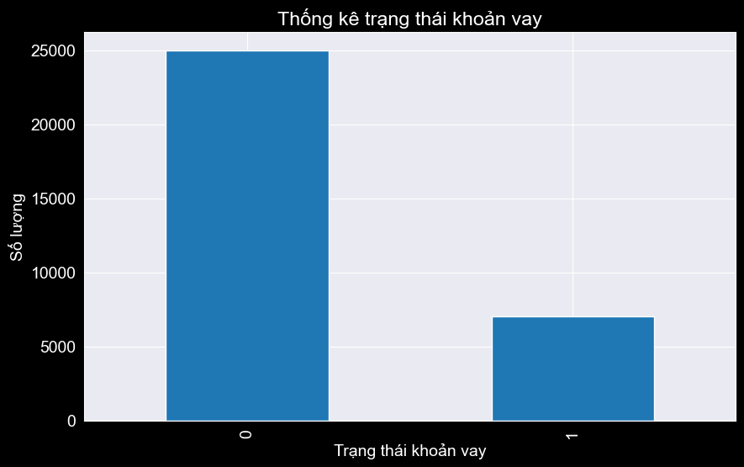
Khai phá dữ liệu
Thống kê khoản vay có hoàn trả không
0: Không vỡ nợ - Người vay đã trả nợ thành công theo thỏa thuận và không có vỡ nợ.
1: Vỡ nợ - Người vay không trả được nợ theo các điều khoản đã thỏa thuận và đã vỡ nợ.

Slide 9
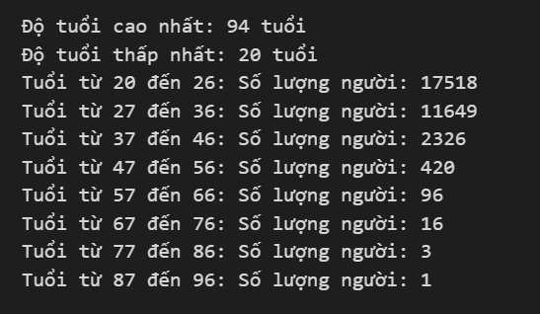
Khai phá dữ liệu
Phân tích khách hàng dựa trên độ tuổi
Phần lớn các cá nhân xin vay tiền là những người tương đối trẻ, với hơn 15.000 người nộp đơn trong độ tuổi từ 20 đến 26. Ngược lại, số lượng người nộp đơn giảm đáng kể khi tuổi tăng lên, với chỉ một vài người nộp đơn trong độ tuổi từ 67 đến 76.

Slide 10
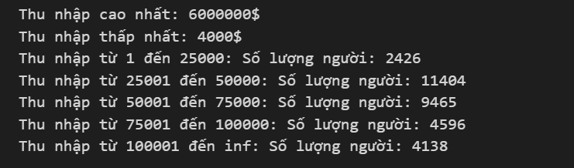
Khai phá dữ liệu
Phân tích khách hàng dựa trên thu nhập
Phân bố thu nhập của những người xin vay cho thấy phần lớn có thu nhập từ $25,001 đến $50,000, với 11404 cá nhân nằm trong khoảng này. Số lượng người nộp đơn giảm dần khi thu nhập tăng, với ít người hơn có thu nhập dưới $25,000 và trên $75,000.

Slide 11
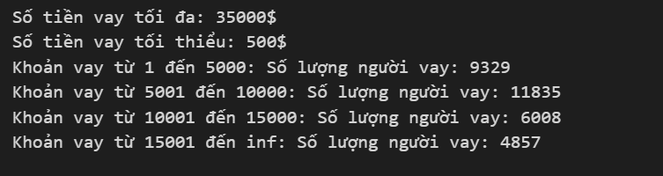
Khai phá dữ liệu
Phân tích khách hàng dựa trên số tiền vay mà cá nhân yêu cầu
Phân bố số tiền vay cho thấy một phần lớn các cá nhân xin vay từ $5,001 đến $10,000, với 11,835 cá nhân nằm trong khoảng này. Số lượng người nộp đơn giảm dần khi số tiền vay tăng vượt quá $10,000, với số tiền vay tối thiểu là $500 và số tiền vay tối đa là $35,000.

Slide 12
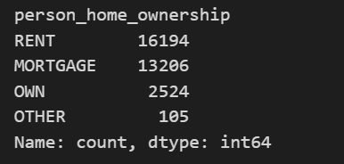
Khai phá dữ liệu
Phân tích khách hàng dựa trên tình trạng sở hữu nhà
Phân bố tình trạng sở hữu nhà của các cá nhân cho thấy phần lớn (16,194 người) là người thuê nhà, tiếp theo là những người có thế chấp (13,206 người). Có ít ứng viên sở hữu nhà của mình (2,524 người), trong khi một số rất nhỏ (105 người) thuộc vào nhóm "Khác".

Slide 13
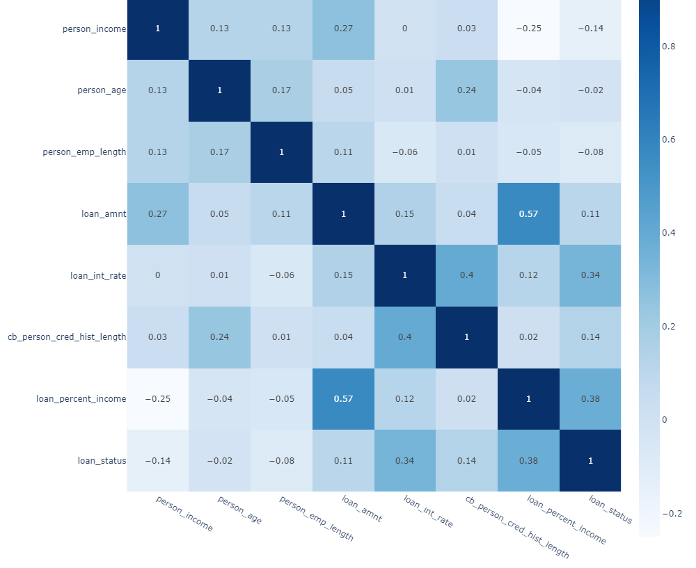
Khai phá dữ liệu
Xem mức độ tương quan (correlation) của các đặc trưng

Slide 14
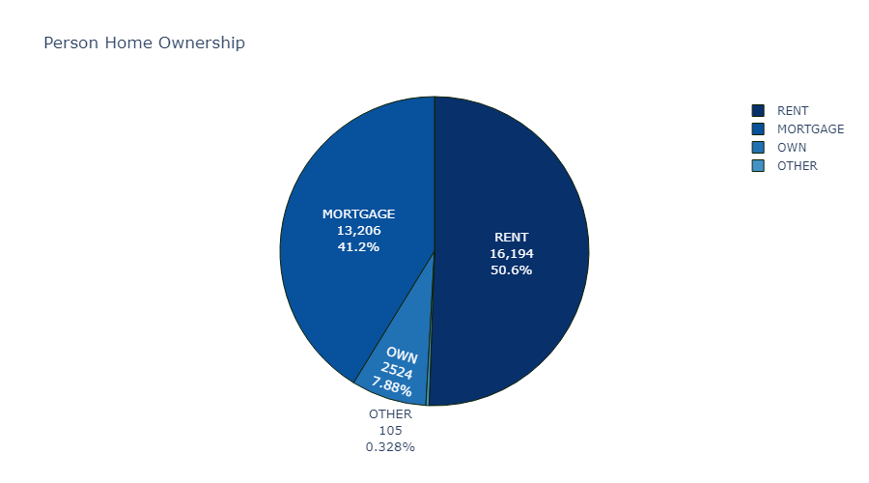
Khai phá dữ liệu
Biểu đồ tròn về quyền sở hữu nhà của người vay
Phần lớn các cá nhân trong tập dữ liệu chiếm khoảng một nửa, sống trong các chỗ ở thuê thay vì sở hữu nhà riêng. Hơn nữa, hơn 40% cá nhân có nhà bị thế chấp.

Slide 15
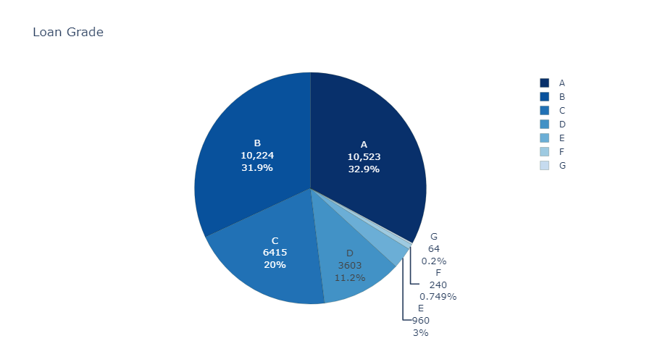
Khai phá dữ liệu
Biểu đồ tròn về điểm tín dụng
Phân phối điểm tín dụng nổi bật sự tập trung chủ yếu ở các điểm A và B, với lần lượt là 10,523 và 10,224 trường hợp, cho thấy hồ sơ rủi ro thấp hơn đối với các khoản vay này. Điểm C theo sát với 6,415 trường hợp. Khi các điểm giảm dần, số lượng các khoản vay giảm, cho thấy xu hướng giảm dần về chất lượng khoản vay. Các điểm D, E, F và G đại diện cho số lượng trường hợp ngày càng ít hơn, với lần lượt là 3603, 960, 240 và 64 khoản vay, phản ánh tiềm năng rủi ro cao hơn trong các danh mục này.

Slide 16
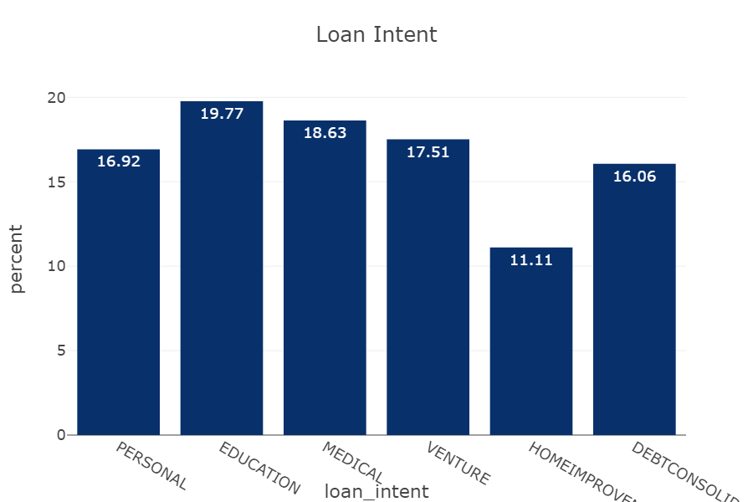
Khai phá dữ liệu
Biểu đồ thể hiện mục đích khoản vay của từng cá nhân
Dữ liệu cho thấy tỷ lệ cao nhất của các cá nhân đã chọn vay học tập, tiếp theo gần sau là vay y tế. Thêm vào đó, có vẻ như tỷ lệ giữa vay cá nhân và vay đầu tư là tương đương, cho thấy mức độ quan tâm tương tự trong hai danh mục này.

Slide 17
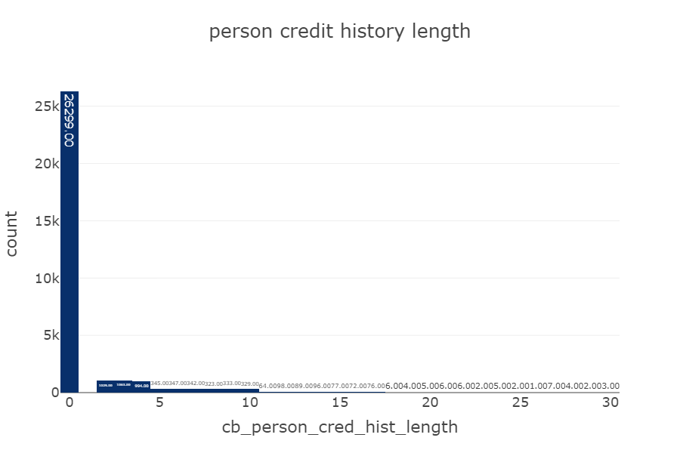
Khai phá dữ liệu
Biểu đồ thể hiện lịch sử các cá nhân vỡ nợ
Phần lớn các cá nhân trong tập dữ liệu không bị vỡ nợ khoản vay nào. Tuy nhiên, có một nhóm nhỏ hơn các cá nhân đã vỡ nợ từ 3 đến 8 lần.

Slide 18
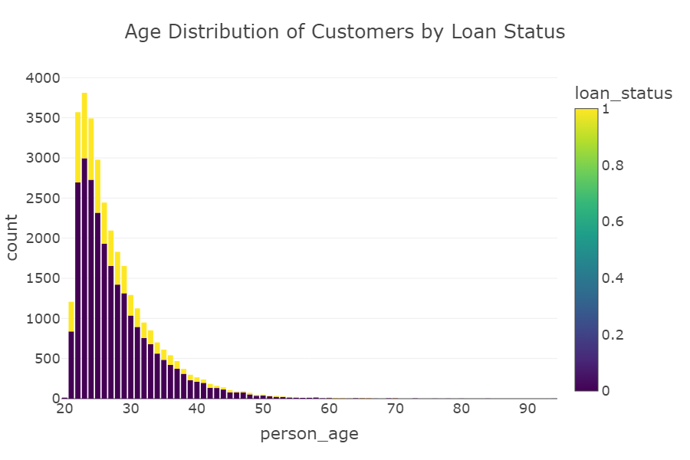
Khai phá dữ liệu
Biểu đồ thể hiện sự phân bố độ tuổi của khách hàng theo tình trạng vay
Phần lớn các cá nhân nằm trong độ tuổi từ 20 đến 35 tuổi, và có vẻ như hầu hết các khoản vay đều được các cá nhân trong độ tuổi này thực hiện.

Slide 19
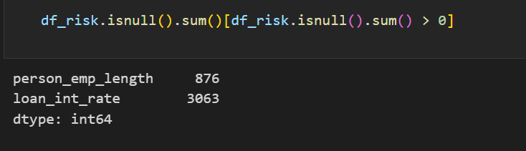
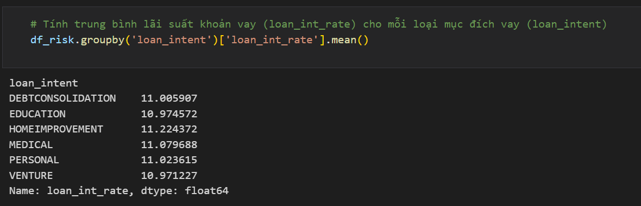
Tiền xử lý dữ liệu
Điền giá trị null
Sử dụng kỹ thuật thay thế bằng giá trị trung bình để điền các giá trị null trong các cột 'person_emp_length' và 'loan_int_rate', sử dụng mục đích vay như một yếu tố hướng dẫn. Phương pháp này đảm bảo việc bảo toàn tính toàn vẹn của dữ liệu trong khi xử lý các giá trị bị thiếu trong các đặc trưng số.
Chúng ta có thể thay thế các giá trị null trong cột "loan interest rate" bằng giá trị trung bình là 11. Giá trị trung bình này được tính toán từ tập dữ liệu, có tính đến tất cả các danh mục.

Slide 20
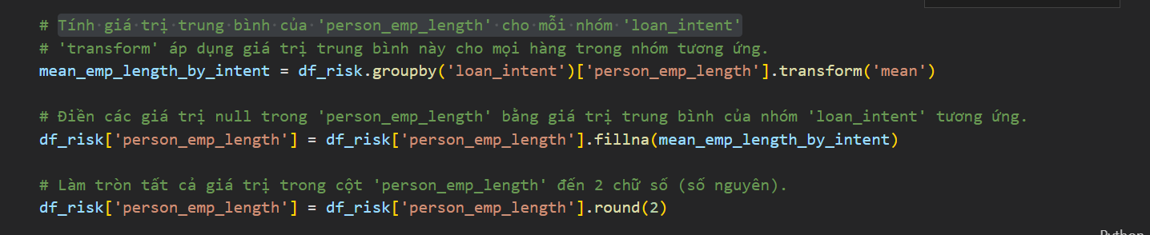
Tiền xử lý dữ liệu
Điền giá trị null

Slide 21
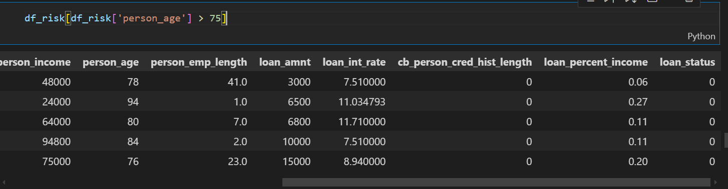
Tiền xử lý dữ liệu
Dropping Row
Đã loại bỏ một số hàng từ bộ dữ liệu để giảm thiểu sự thiên lệch. Cụ thể, Em đã loại trừ các mục có độ tuổi vượt quá 75 năm, vì chúng có thể gây ra thiên lệch trong phân tích. Ngoài ra, đã xác định và loại bỏ hai hàng sai sót, trong đó các cá nhân 22 và 23 tuổi báo cáo kinh nghiệm làm việc 123 năm, cho thấy có lỗi nhập liệu.
Sau khi kiểm tra cột tuổi người đăng ký vay ta thấy hầu hết đều trả nợ đầy đủ (loan_status = 0) nên tiến hành xóa để dữ liệu tốt hơn cho quá trình training

Slide 22
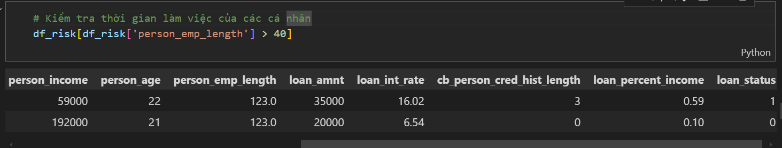
Tiền xử lý dữ liệu
Dropping Row
Bỏ hai hàng này đi vì nếu một người mới 22 tuổi thì làm sao người đó có thể làm việc trong 123 năm được.

Slide 23
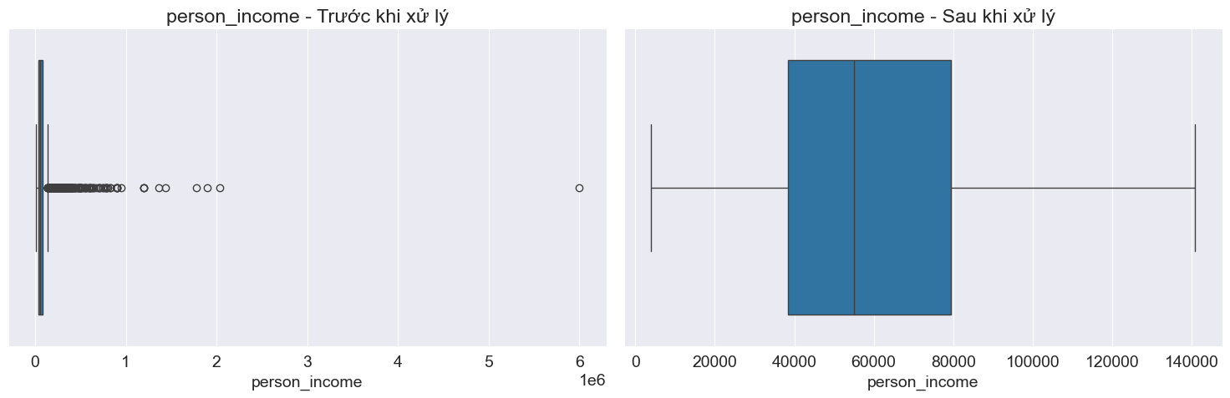
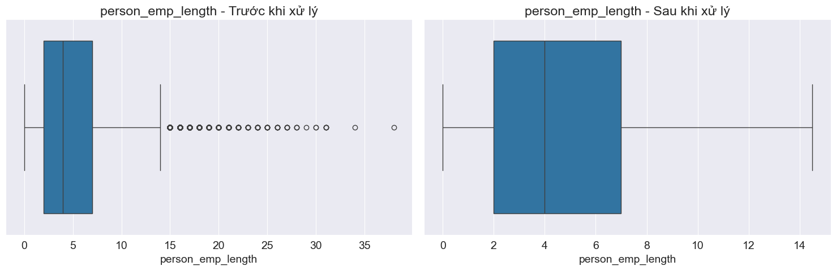
Tiền xử lý dữ liệu
Sử dụng kỹ thuật IOR để xử lý dữ liệu outliers

Slide 24
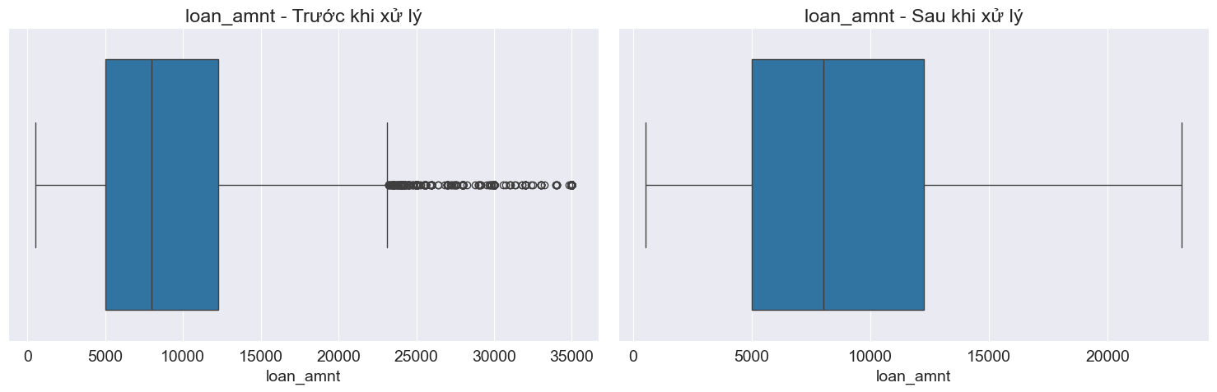
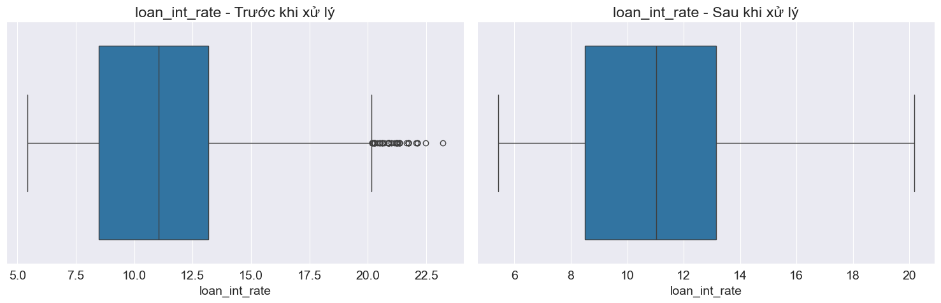
Tiền xử lý dữ liệu
Sử dụng kỹ thuật IOR để xử lý dữ liệu outliers

Slide 25
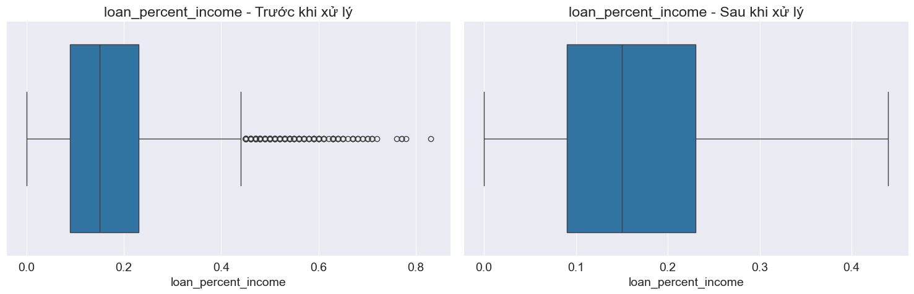
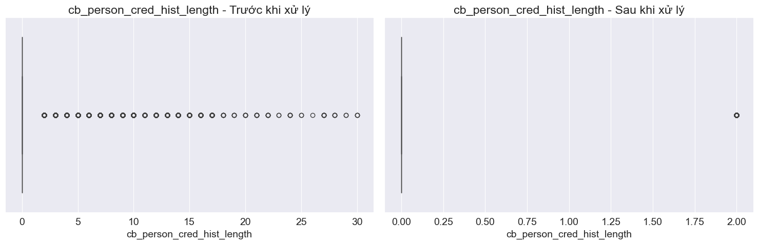
Tiền xử lý dữ liệu
Sử dụng kỹ thuật IOR để xử lý dữ liệu outliers

Slide 26
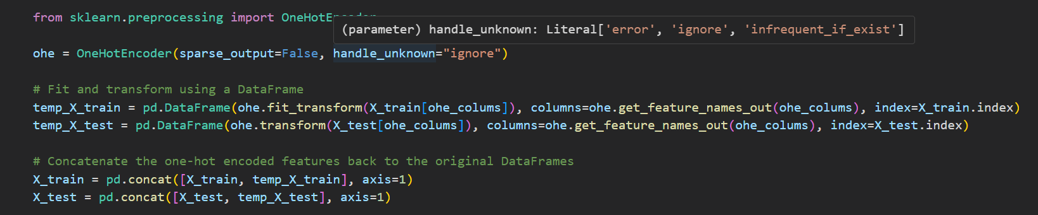
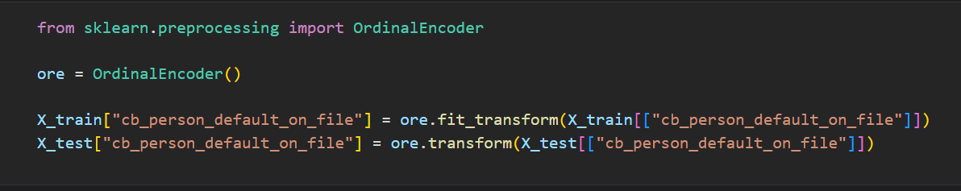
Tiền xử lý dữ liệu
Áp dụng One Hot Encoder trên các cột category có nhiều hơn 2 category
Áp dụng Ordinal Encoder trên một cột category chỉ có 2 category

Slide 27
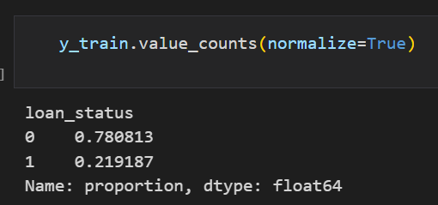
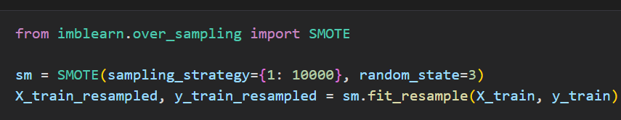
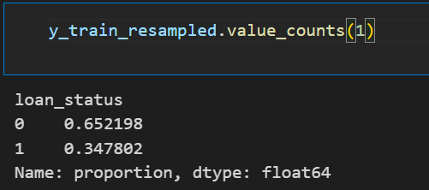
Tiền xử lý dữ li
Xử lý dữ liệu mất cân bằng (Imbalanced Data)
Do sự mất cân bằng đáng kể giữa các lớp trong bộ dữ liệu, Em đã chọn sử dụng Kỹ thuật Lấy mẫu Quá mức Thiểu số Tổng hợp (SMOTE) để khắc phục sự chênh lệch này. Với tỷ lệ hiện tại là 78:22 giữa lớp đa số và lớp thiểu số, SMOTE được kỳ vọng sẽ cân bằng lại phân phối đến khoảng 65:35, từ đó nâng cao hiệu suất và độ mạnh mẽ của mô hình.
Vì sao ở đây mình lấy lớp 1 thêm 10000 mẫu tại vì không phải lúc nào chia 50 50 là cũng tốt mà cần phải dựa trên tập dữ liệu nếu chia 50 50 có thể dẫn đến sự sai lệch phân bố thực tế và tăng nguy cơ overfiting

Slide 28
Tổng kết
Age Distribution: Phần lớn người vay nằm trong độ tuổi 20-35, cho thấy những người xin vay chủ yếu là thanh niên.
Housing Status: Một nửa bộ dữ liệu sống trong nhà thuê, trong khi 40% có nhà đang thế chấp.
Loan Preference: Các khoản vay giáo dục là phổ biến nhất, theo sát sau đó là các khoản vay y tế. Các khoản vay cá nhân và vay cho doanh nghiệp mới thành lập có nhu cầu tương đương nhau.
Default Rates: Trong khi hầu hết người vay có hồ sơ sạch sẽ, một phần nhỏ vỡ nợ từ 3-5 lần.
Loan Grades: Các hạng A và B chiếm ưu thế, phản ánh mức độ rủi ro thấp hơn. Các hạng từ C đến G biểu thị rủi ro cao hơn, với ít trường hợp hơn.
Loan Amounts: Các khoản vay từ 5000-10000 là phổ biến nhất, tiếp theo là các khoản vay từ 300-5000. Một nhóm đáng kể vay trên 15000 đô la.

Slide 29
Machine learning Models Used
Logistic Regression
Trước khi áp dụng SMOTE, mô hình đạt độ chính xác khoảng 85% trên dữ liệu kiểm tra, với độ chính xác 0,78 cho lớp 1 và 0,87 cho lớp 0. Tuy nhiên, sau khi áp dụng SMOTE, độ chính xác giảm còn 84,60% trên dữ liệu kiểm tra, với độ chính xác 0,65 cho lớp 1 và 0,90 cho lớp 0.
Ngoài ra, recall và điểm F1 cho lớp 0 kém hơn sau khi áp dụng SMOTE, cho thấy hiệu suất kém trong việc xác định các trường hợp của lớp thiểu số.

Slide 30
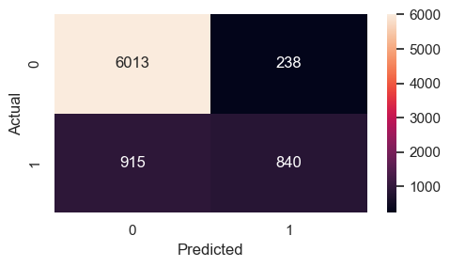
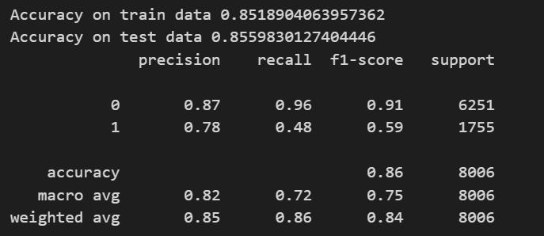
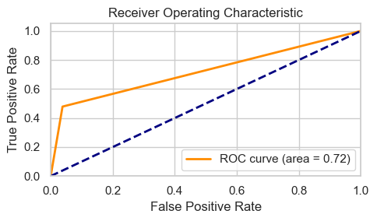
Machine learning Models Used
Logistic Regression before SMOTE

Slide 31
Machine learning Models Used
Decision tree
Mô hình cây quyết định cho thấy dấu hiệu rõ ràng của việc quá khớp (overfitting), thể hiện qua độ chính xác cao trên dữ liệu huấn luyện nhưng hiệu suất thấp hơn trên dữ liệu kiểm tra.
Ngay cả sau khi giải quyết vấn đề mất cân bằng lớp bằng SMOTE, vấn đề quá khớp vẫn tồn tại.
Do đó, việc chỉ dựa vào mô hình cây quyết định có thể không phải là cách tiếp cận phù hợp.
Random Forest
Random Forest trước khi sử dụng SMOTE mô hình đạt kết quả tốt nhất trên dữ liệu huấn luyện và training

Slide 32
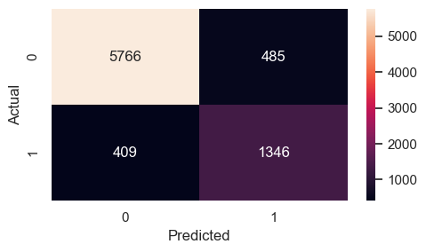
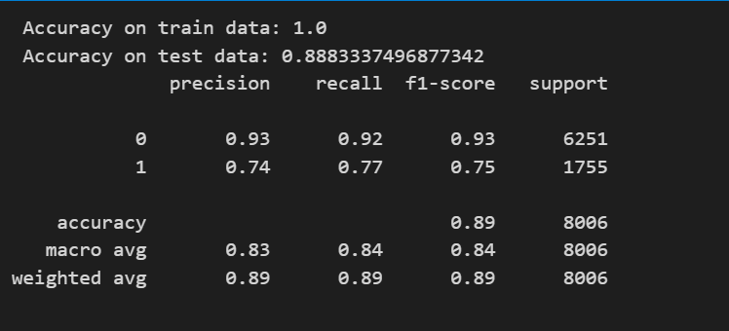
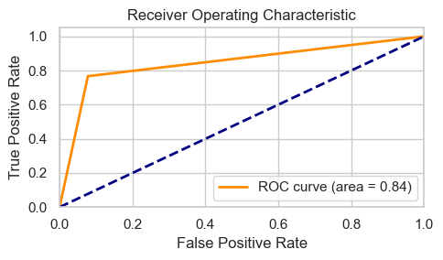
Machine learning Models Used
Decision Tree

Slide 33
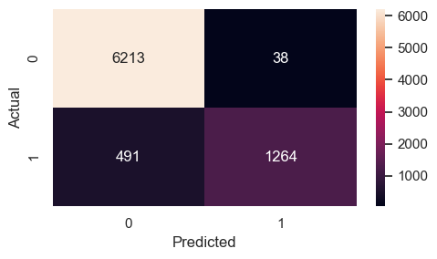
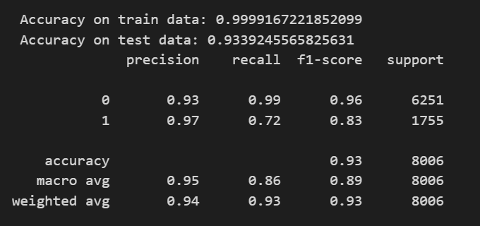
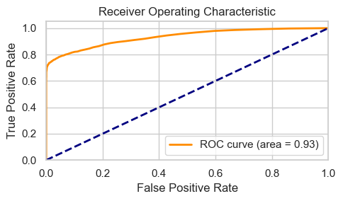
Machine learning Models Used
Random Forest Before SMOTE

Slide 34
Support Vector Classifier
Trước khi áp dụng SMOTE, mô hình Máy Vector Hỗ trợ (SVM) cho thấy độ chính xác tương đối thấp trên cả dữ liệu huấn luyện và kiểm tra, với độ chính xác, độ nhạy và điểm F1 hạn chế đối với lớp thiểu số (1).
Sau khi triển khai SMOTE để giải quyết sự mất cân bằng dữ liệu, độ chính xác của mô hình SVM trên dữ liệu kiểm tra đã cải thiện đáng kể. Tuy nhiên, các chỉ số hiệu suất cho lớp thiểu số vẫn chưa tối ưu, với độ chính xác và độ nhạy bằng 0, cho thấy những thách thức trong việc xác định chính xác các trường hợp của lớp thiểu số.
Mặc dù có sự cải thiện về độ chính xác tổng thể sau khi áp dụng SMOTE, khả năng không thể dự đoán hiệu quả lớp thiểu số của mô hình SVM cho thấy những hạn chế trong tính phù hợp của nó đối với nhiệm vụ phân loại này. Do đó, việc xem xét thêm các mô hình thay thế có thể là cần thiết.

Slide 35
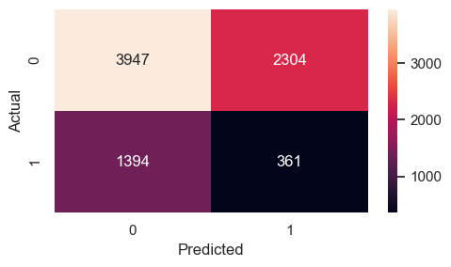
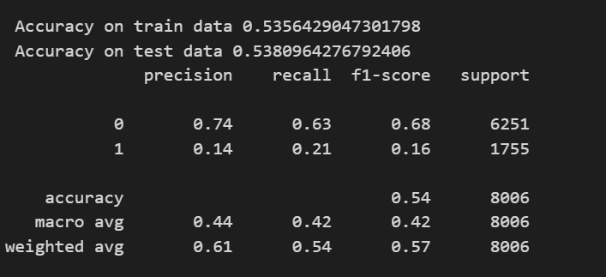
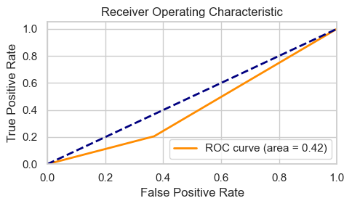
Machine learning Models Used
SVM Before

Slide 36
Extreme Gradient Boost Classifier
Tất cả các biến thể của mô hình XGBoost đều cho thấy kết quả đầy hứa hẹn.
Trong khi một số mô hình thể hiện dấu hiệu quá khớp trên dữ liệu huấn luyện, những mô hình khác lại thể hiện độ chính xác, độ chính xác và độ nhạy đáng khen ngợi.
Mô hình cuối cùng nổi bật với hiệu suất vượt trội, có độ chính xác, độ chính xác, độ nhạy tuyệt vời và ma trận nhầm lẫn thuận lợi hơn so với các mô hình khác.
XGBoost với điều chỉnh siêu tham số đã đạt được kết quả đáng chú ý, thể hiện độ chính xác cao trên cả dữ liệu huấn luyện (99,99%) và dữ liệu kiểm tra (93,69%). Nó cũng thể hiện độ chính xác, độ nhạy và điểm F1 mạnh mẽ cho cả hai lớp, cho thấy hiệu quả của nó trong các nhiệm vụ phân loại.
Do đó, mô hình XGBoost cuối cùng sẽ được chọn làm lựa chọn ưu tiên để xây dựng pipeline và thực hiện các dự đoán.

Slide 37

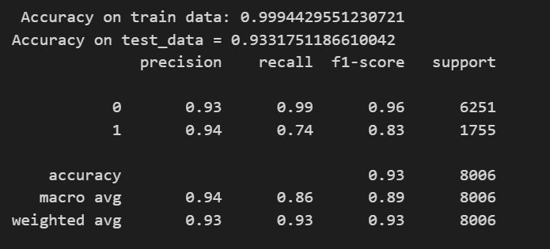
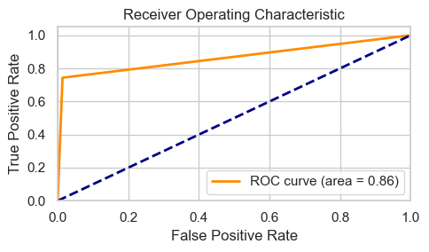
Machine learning Models Used
XGBoost with GridSearchCV

Slide 38
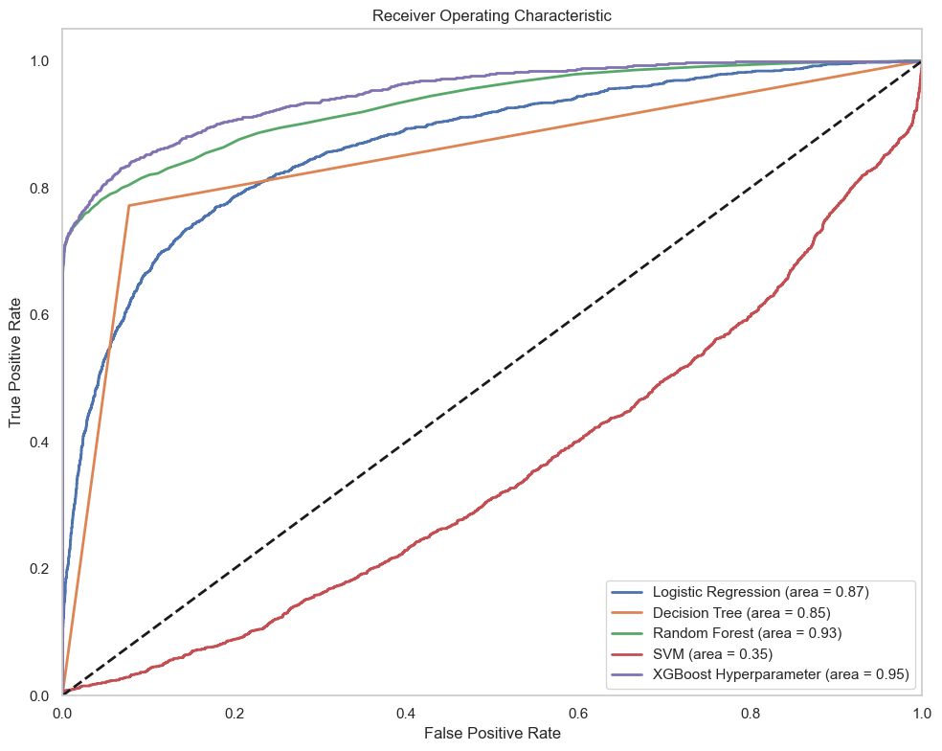
Machine learning Models Used
Result all Model

Slide 39
Machine learning Models Used
Result all Model
XGBoost với Hyperparameter Tuning là mô hình có hiệu suất tốt nhất, với diện tích dưới đường cong (AUC) là 0.95. Điều này cho thấy XGBoost có khả năng phân biệt giữa các lớp rất tốt.
Random Forest cũng có hiệu suất khá cao, với AUC là 0.93. Đây là mô hình thứ hai có hiệu suất tốt nhất trong số các mô hình được đánh giá.
Logistic Regression đạt AUC là 0.87, cho thấy khả năng phân loại tương đối tốt, mặc dù không cao bằng XGBoost và Random Forest.
Decision Tree có AUC là 0.85, hơi thấp hơn so với Logistic Regression nhưng vẫn đạt hiệu suất tốt.
SVM có hiệu suất kém nhất, với AUC chỉ 0.35. Điều này cho thấy SVM không phù hợp với bài toán phân loại này trong trường hợp cụ thể này, hoặc có thể cần phải điều chỉnh hyperparameters để cải thiện hiệu suất.

Slide 40
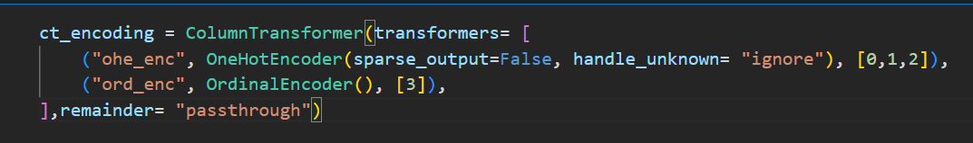
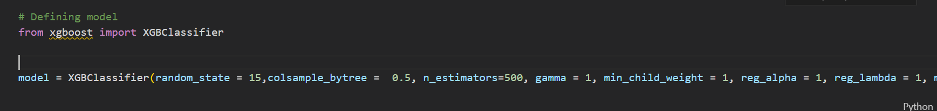
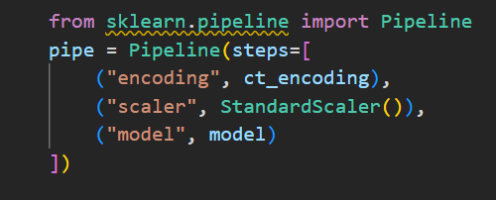
Pipeline
Xây dựng đường ống dữ liệu

Slide 41
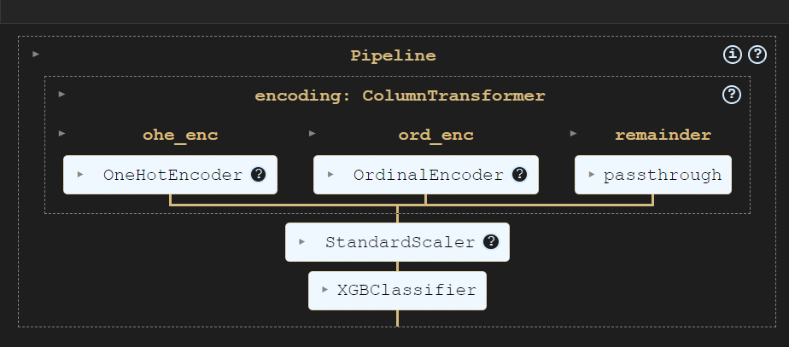
Pipeline
Xây dựng đường ống dữ liệu

Slide 42

Streamlit App
Page 1

Slide 43
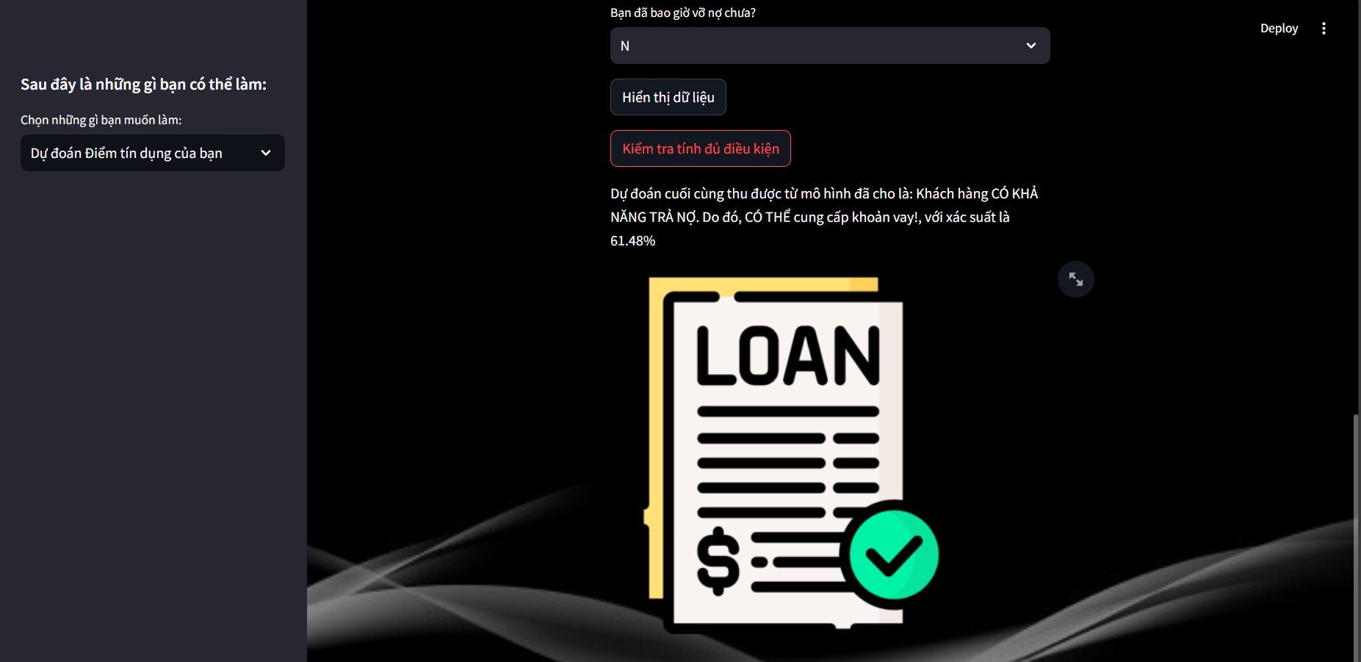
Streamlit App
Page 2

Slide 44

Thank You

